Slide 1
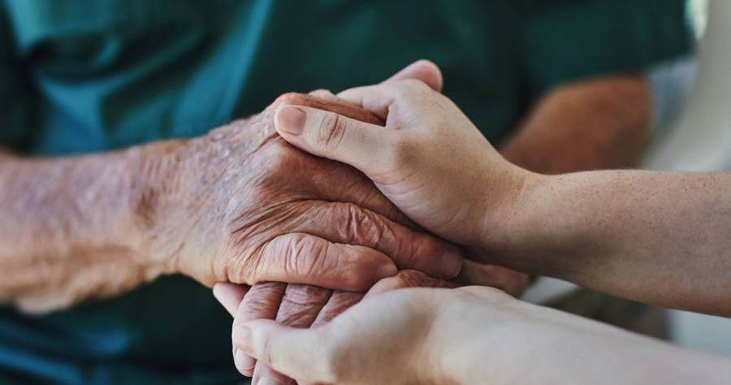
Пансионат для пожилых И ИНВАЛИДОВ Домашнего типа
У нас как дома!
ДОЛГОЛЕТИЕ

Slide 2
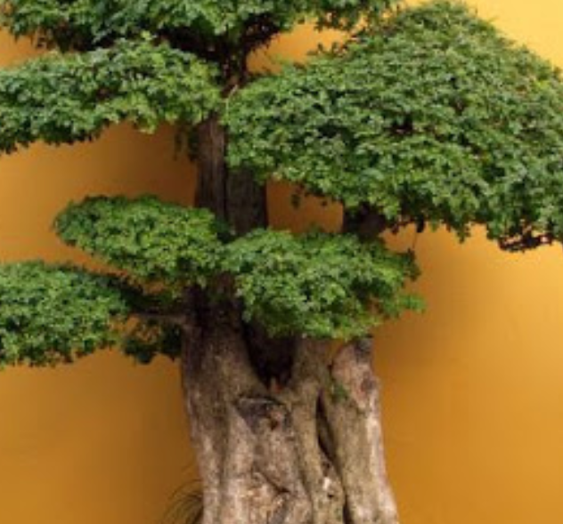
Коротко
О нас
Пансионат для пожилых домашнего типа «Долголетие» начал свою работу в 2021 году. С первого дня нами были определены четкие ​критерии работы:
Ответственность
Добросовестность
Чистоплотность
Искренность
Доброе отношение
Стремление расти и развиваться

Slide 3
Социальные задачи в работе с пожилыми и инвалидами
Зачем мы нужны на рынке
Потребность наших подопечных в круглосуточном уходе. Что делать людям, у которых на руках старенькие и не очень родственники со страшным заболеванием деменция или инвалид? Оставить на целый день человека без помощи и без надзора, ведь нужно идти на работу? Если человек ходит, то в связи с заболеванием, он может открыть входную дверь и уйти, открыть воду или газ и забыть об этом. ​Если человек лежачий, то элементарно не сможет сам попить воды, и это очень маленький пример из всего, что может произойти. Для этого работаем мы! Дарим спокойствие родным и заботу для их близких. Кроме того, мы создали пансионат домашнего типа, это очень важно, чтобы наименее травмировать психику пожилого человека и у них не было ощущения больницы.
Клиенты
Наши клиенты - это трудоспособная часть населения, которые разрываются между родными, которые оставлены дома без присмотра и работой/самореализацией
Финансовые показатели
За последние три года спрос на услуги по уходу вырос в 2,5 раза (данные с сайта СЕНИОР ГРУПП)
Затраты
Абсолютно все затраты по содержанию пансионата несем мы сами
Удобство использования пансионата
Нас проверяют все надзорные органы
Мы несем ответственность по договору
Клиент всегда может посетить родного человека
Мы всегда на связи
!Интересный факт о нас! За три года работы мы выросли от съемных домов до собственных домов-пансионатов. Приобретение домов стало необходимостью, чтобы соответствовать всем нормам и правилам безопасности, чего нельзя было добиться в съемных домах

Slide 4




Решение
Устранение проблемы
Целевая аудитория
Наши услуги упрощают жизнь как нашим клиентам , так и подопечным, при этом улучшая качественные показатели жизни
Практически все категории граждан могут обратиться к нам за помощью, это как помощь для родственников, так и самообращения
Снижение расходов
Простота использования
Не секрет, что пребывание в пансионате значительно дешевле личной сиделки, плюс ко всему подопечный приобретает общение, досуг, прогулки и многое другое
Мы всегда открыты для диалога и просмотров, если клиент далеко, мы отправим фото и видео, если рядом – приезжайте, смотрите, выбирайте, бронируйте. Вся информация в свободном доступе
!Интересный факт о нас! Мы позиционируем себя как пансионаты ДОМАШНЕГО типа, потому что мы хотим, чтобы было уютно, как дома

Slide 5
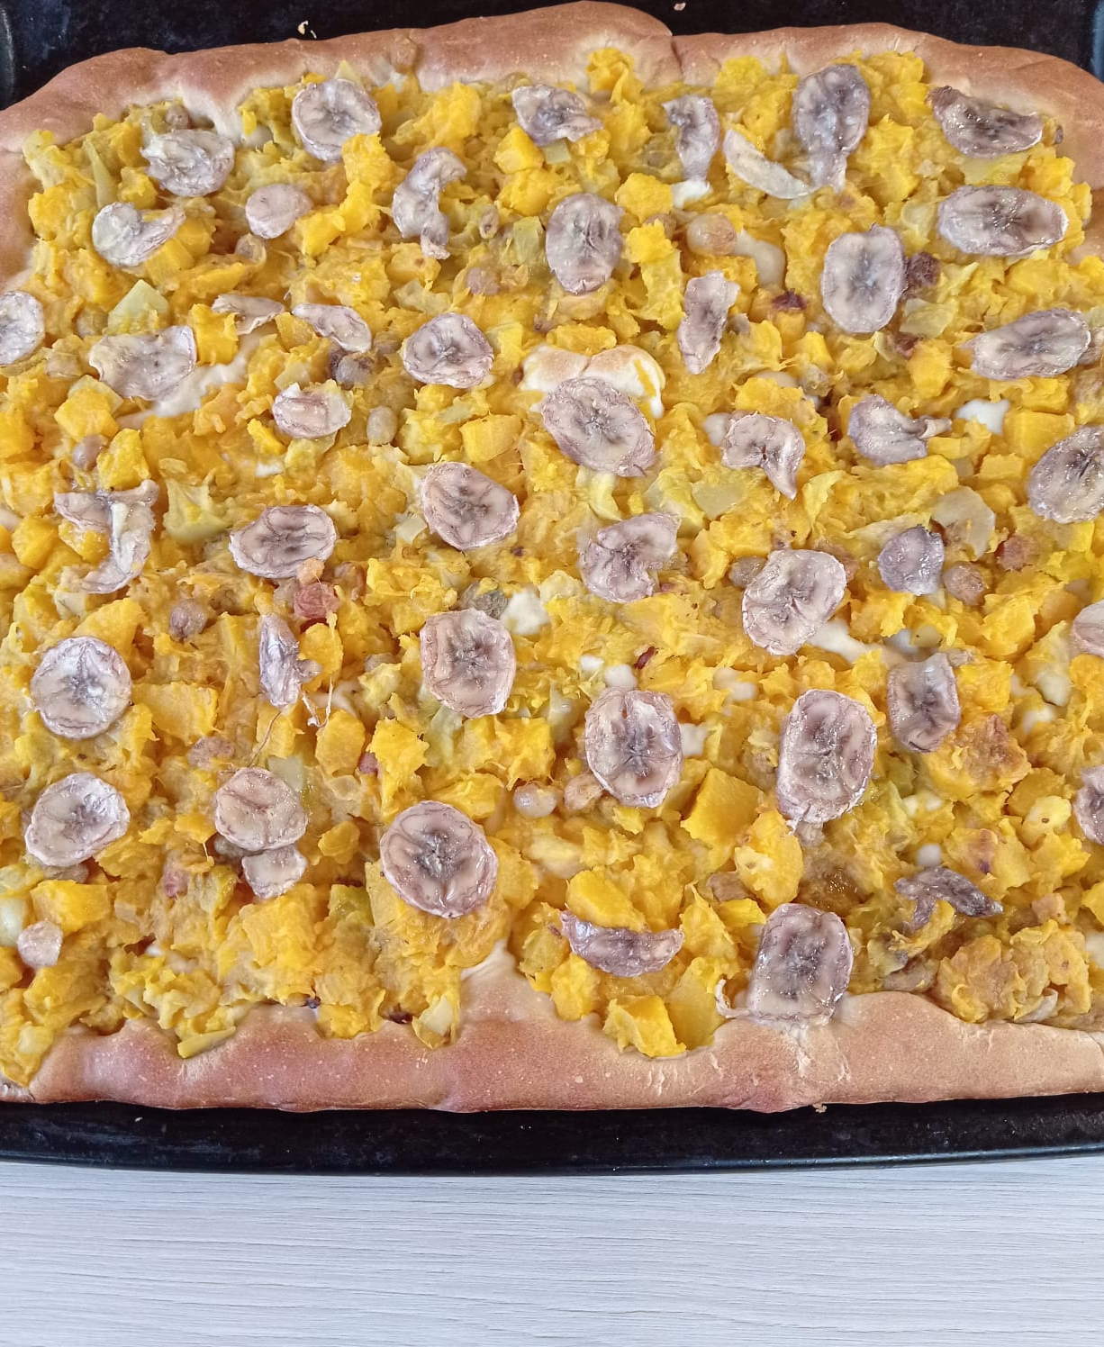
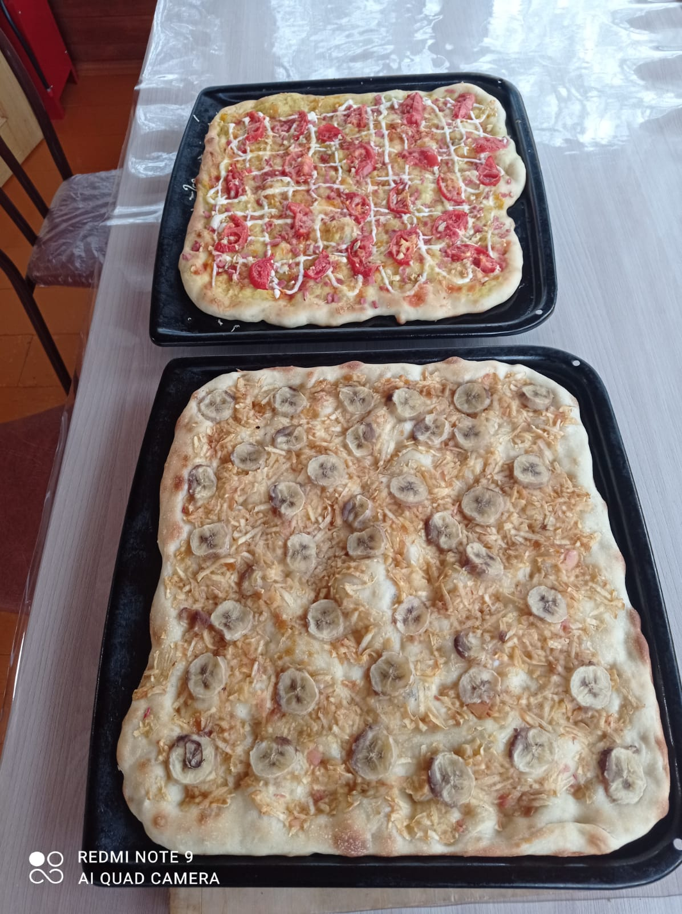
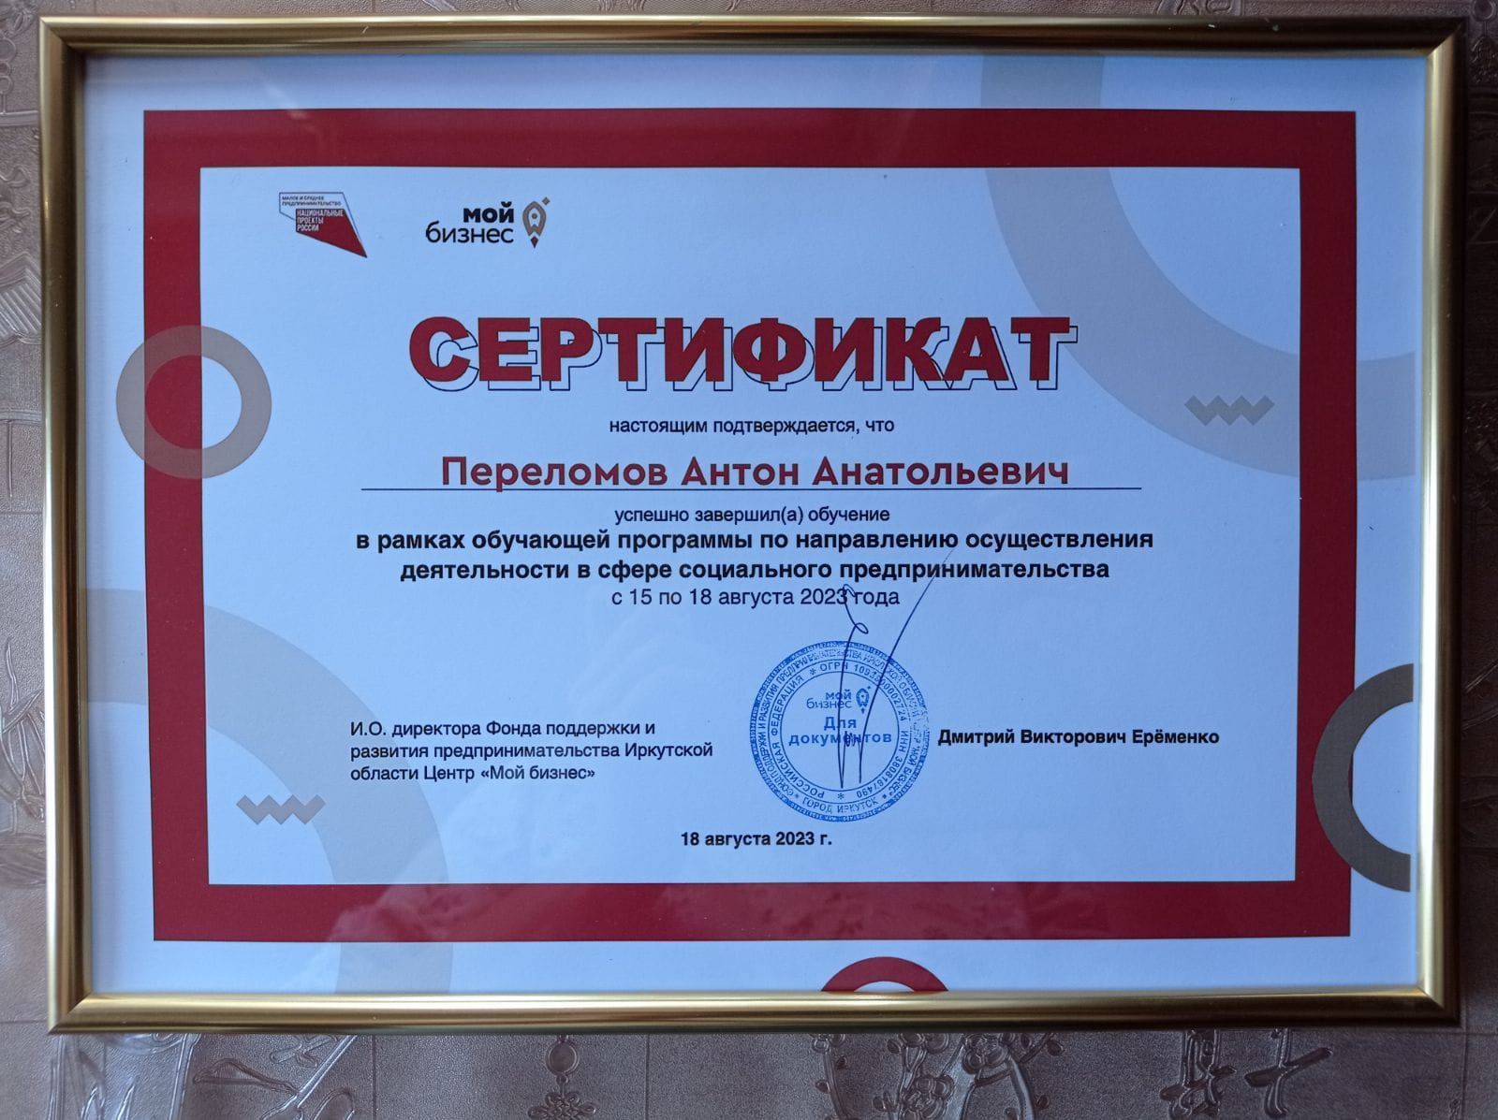
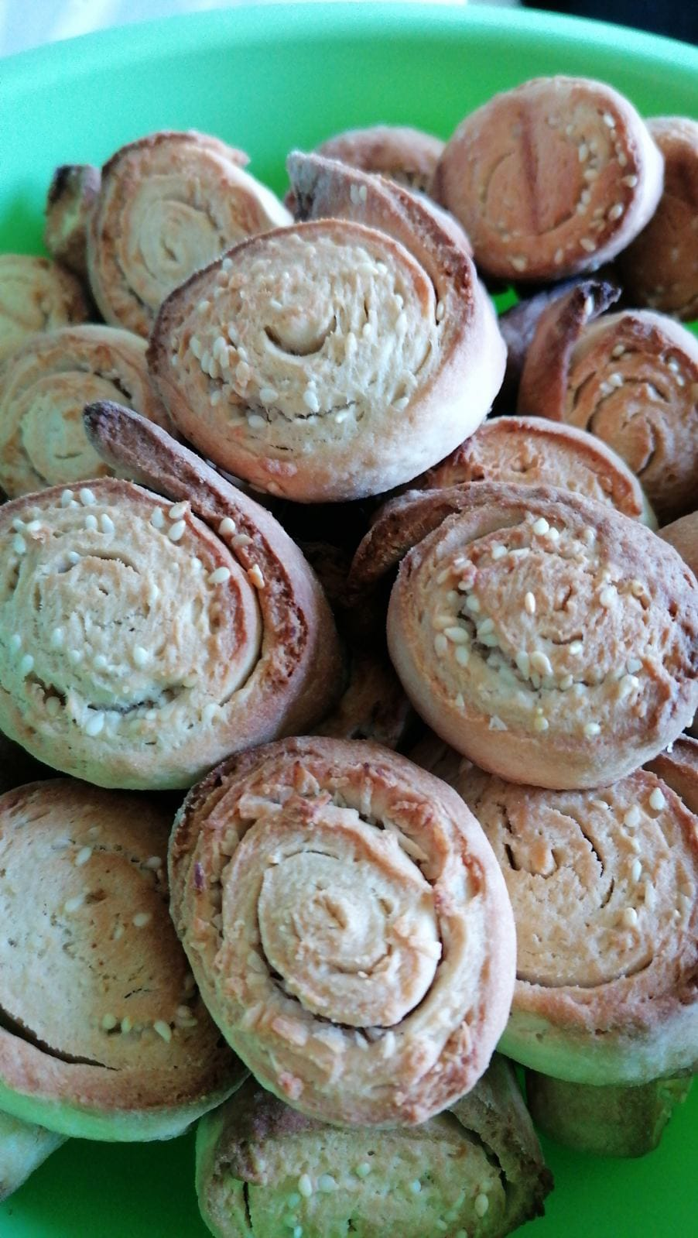
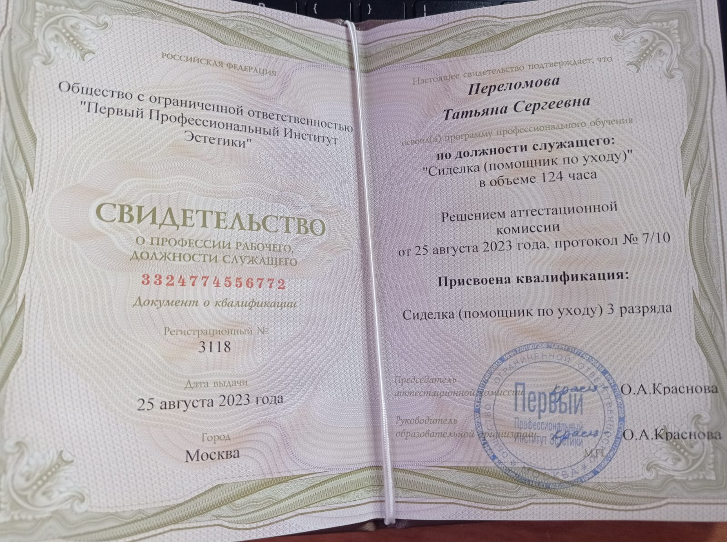
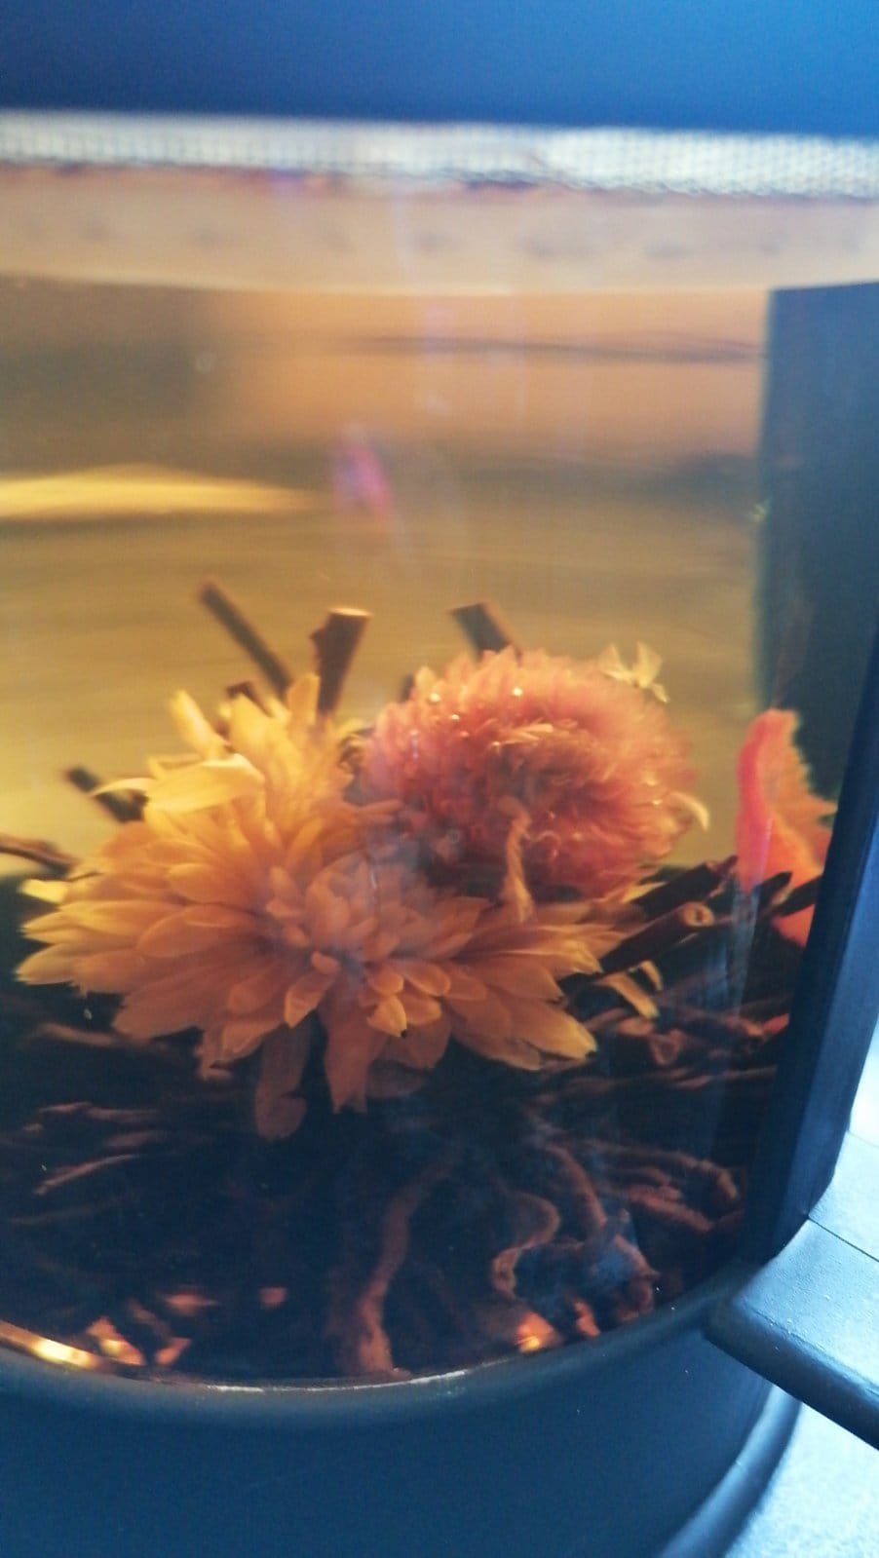
Обзор услуг по уходу
Одни из Первых на рынке
Одни из первых на рынке в Иркутске и Иркутской области
Уникальность
Каждый день мы стремимся к новому, мы хотим стать лучше, мы хотим стать эталоном, мы всегда учимся
Что мы предлагаем
*Досуг
*Круглосуточное пребывание;
*4 разовое питание; Все меню готовится на месте (не привозное)
*Домашний уют;
Квалифицированный, индивидуальный подход
*Современные номера; телевизор
*Помощь в приеме пищи, гигиенический уход;
И булочки с травяным чаем готовят в нашем пансионате

Slide 6
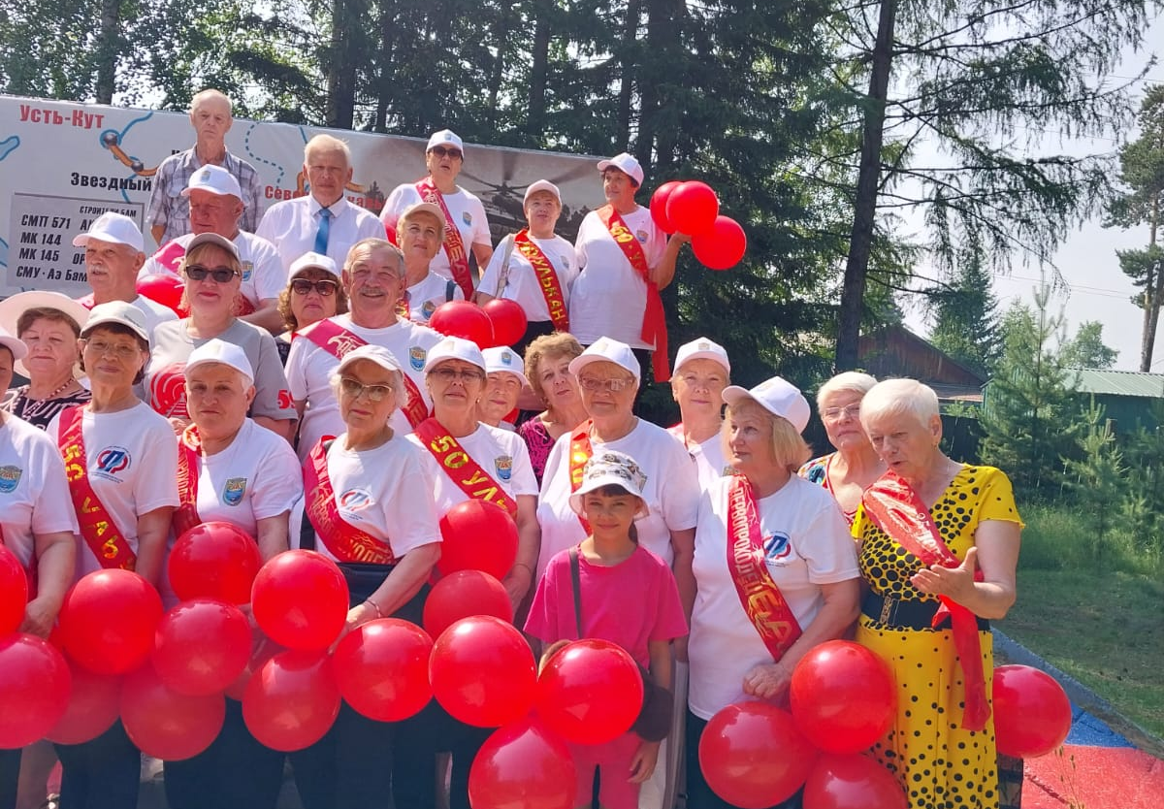
Жизнь пансионата
Наши подопечные ведут активный образ жизни, в кадре участие в праздновании в честь 50 летия БАМ, на фото строители

Slide 7
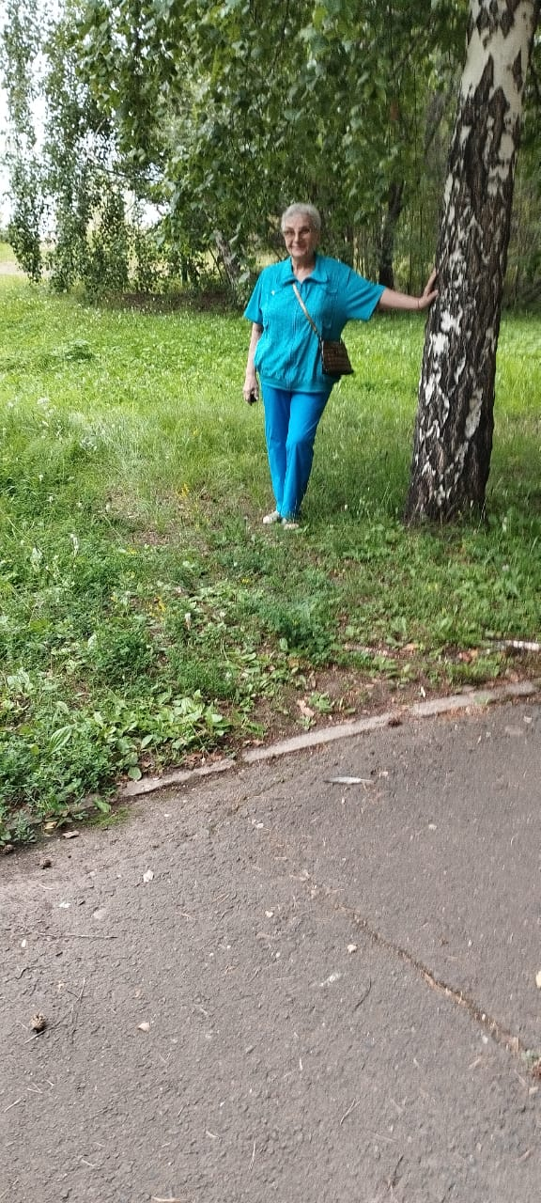
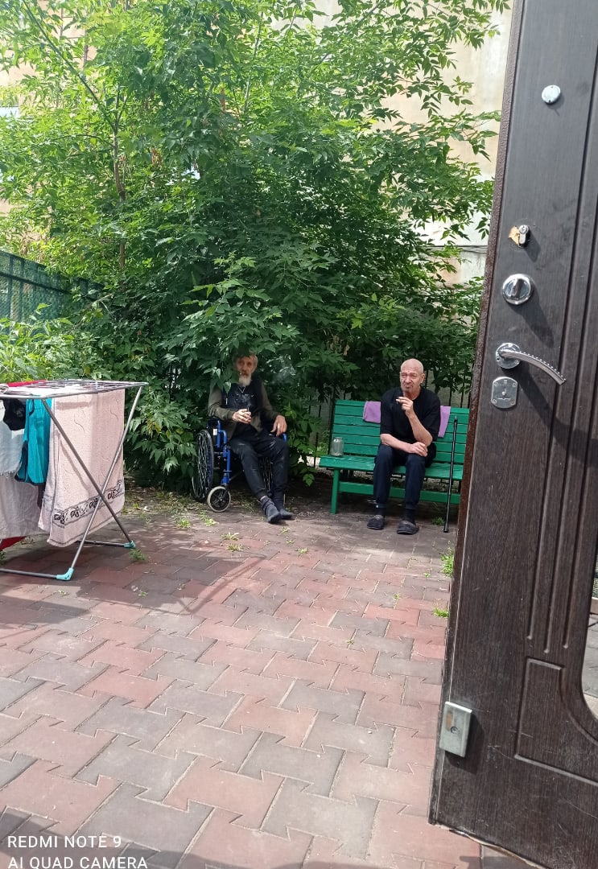
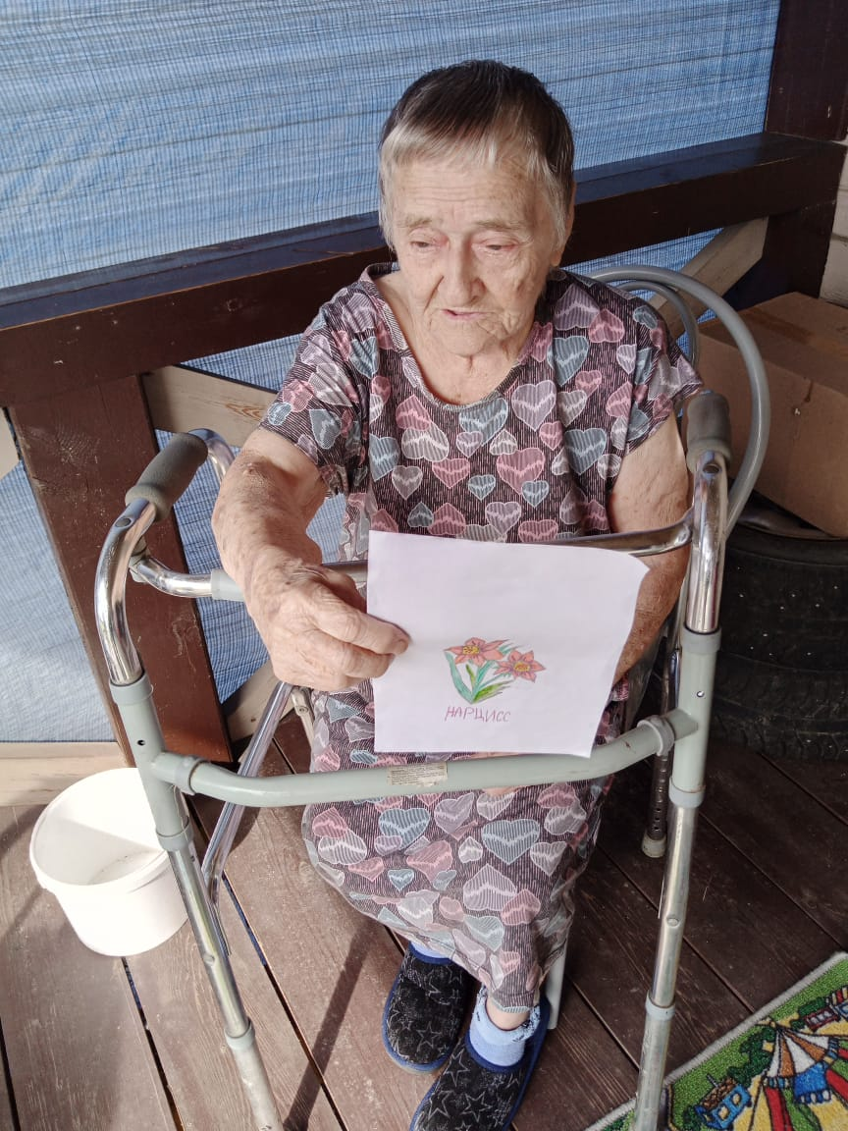
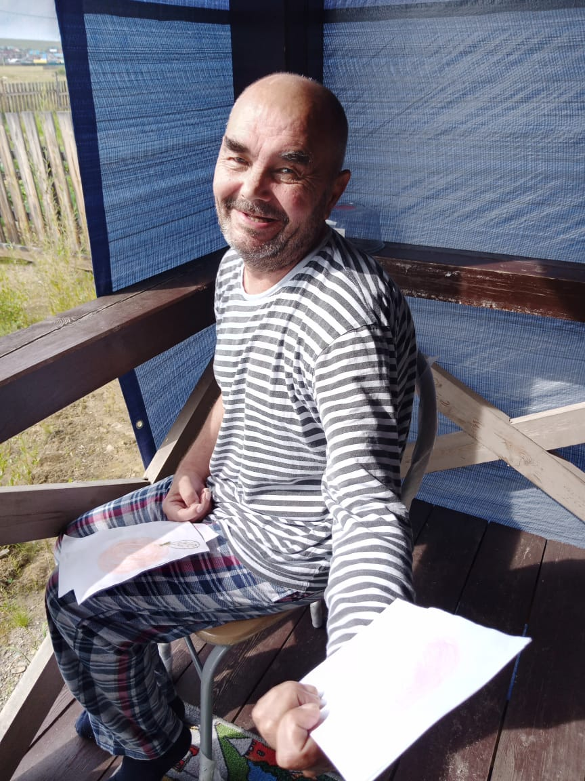
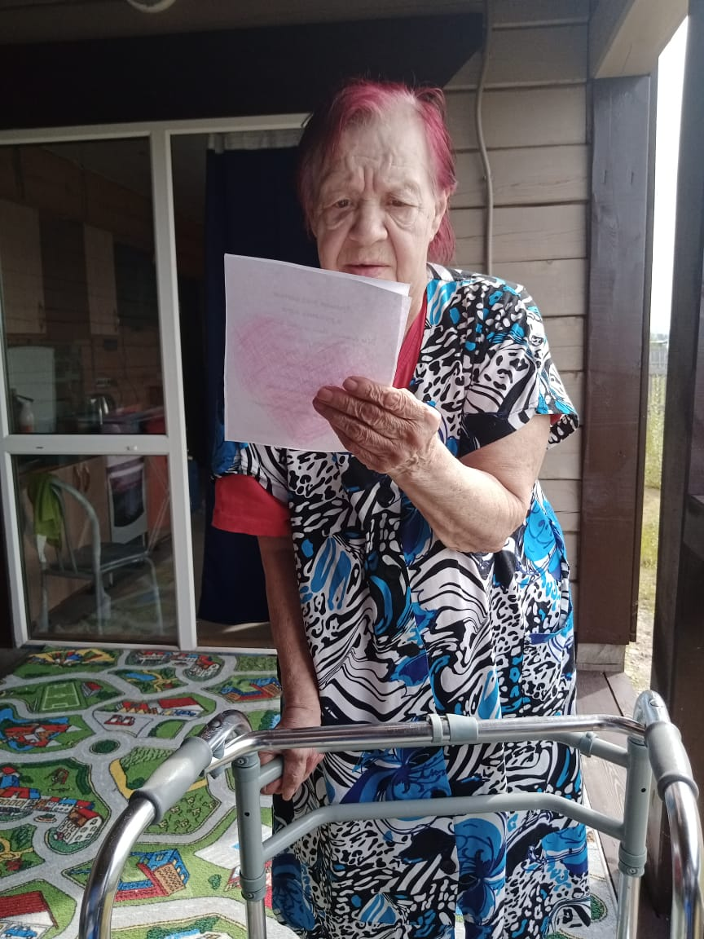
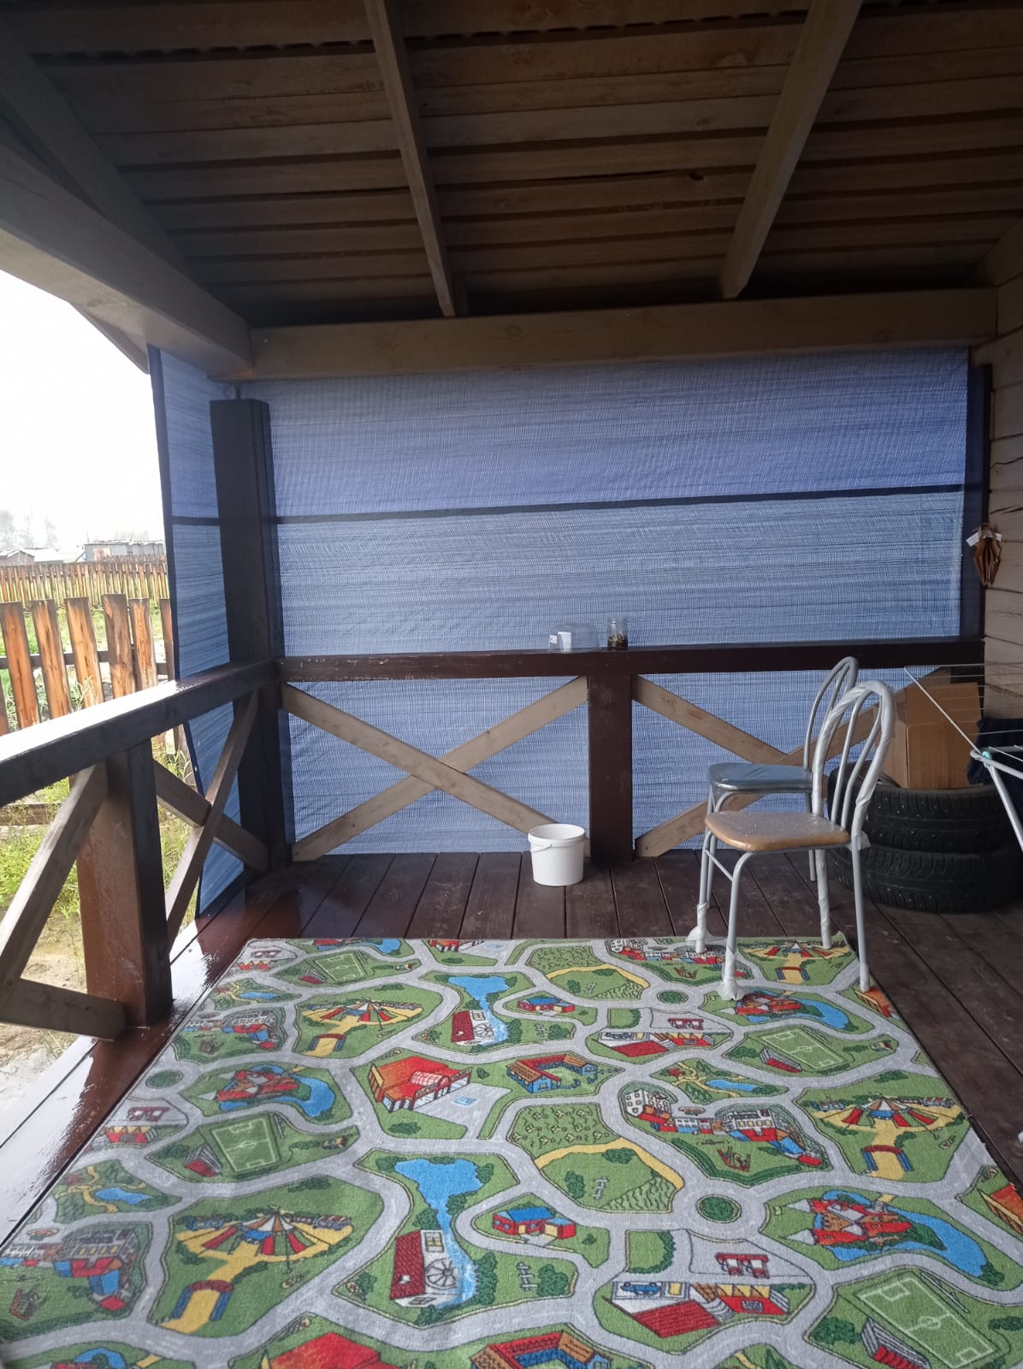
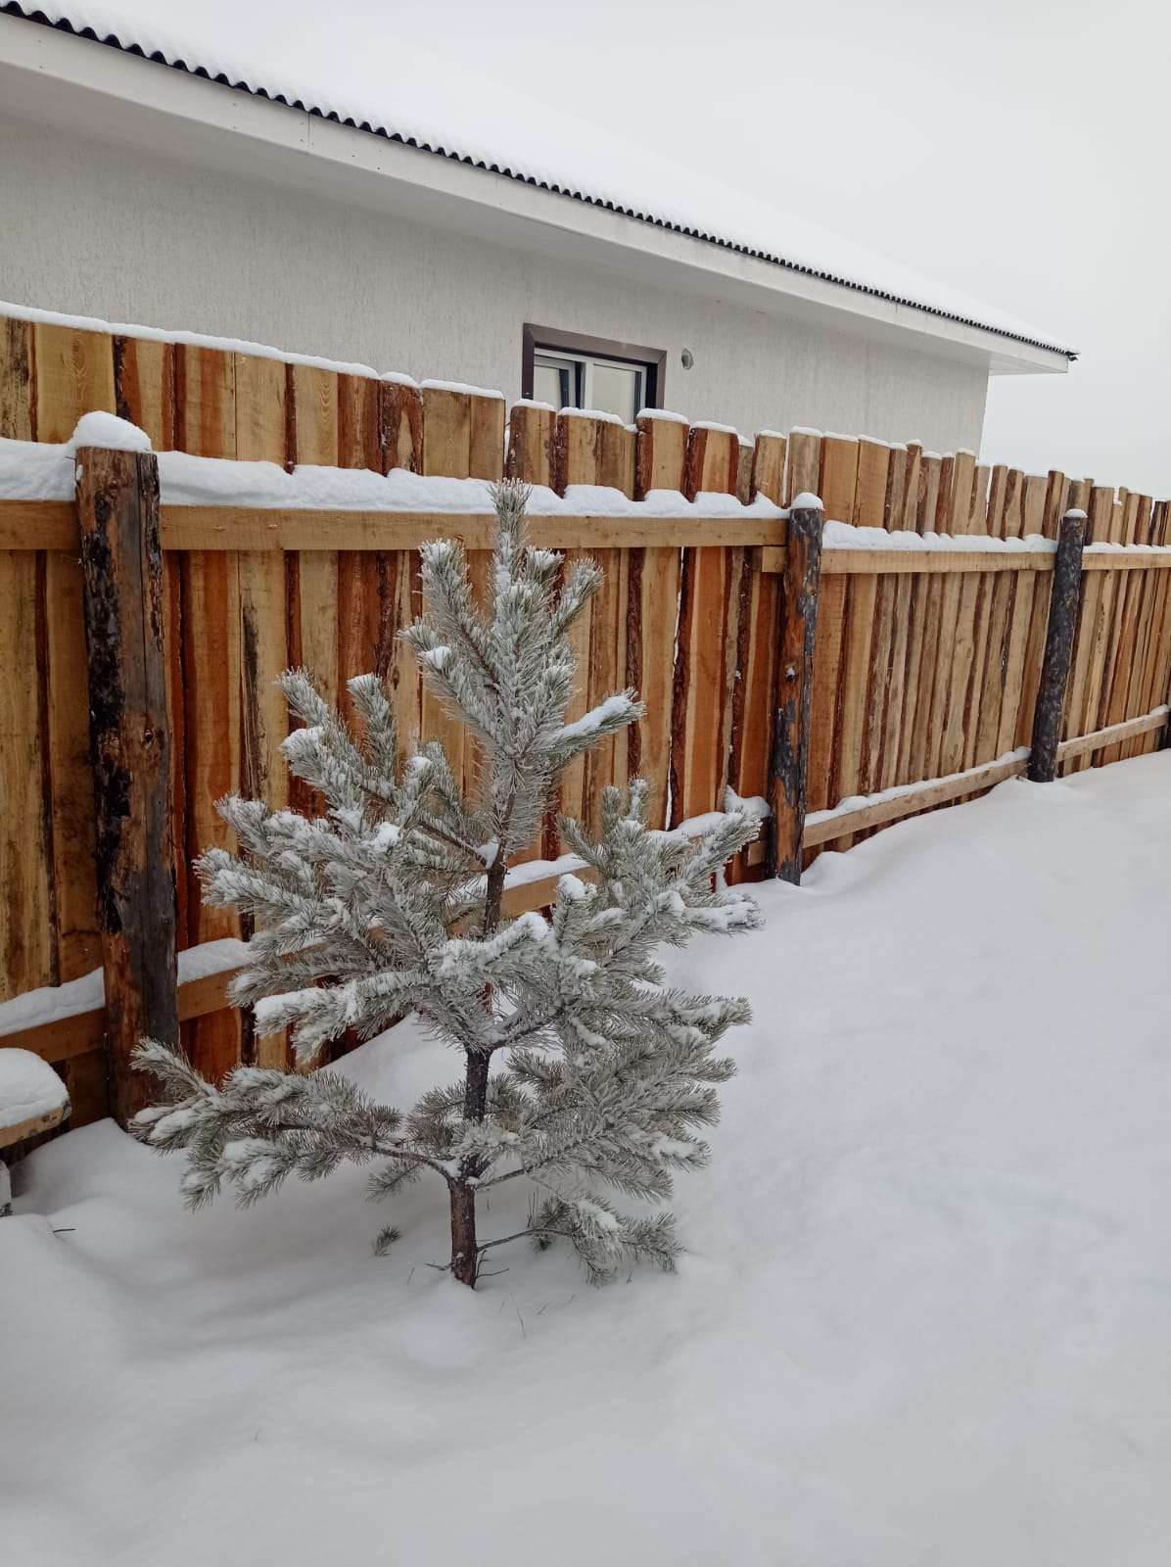
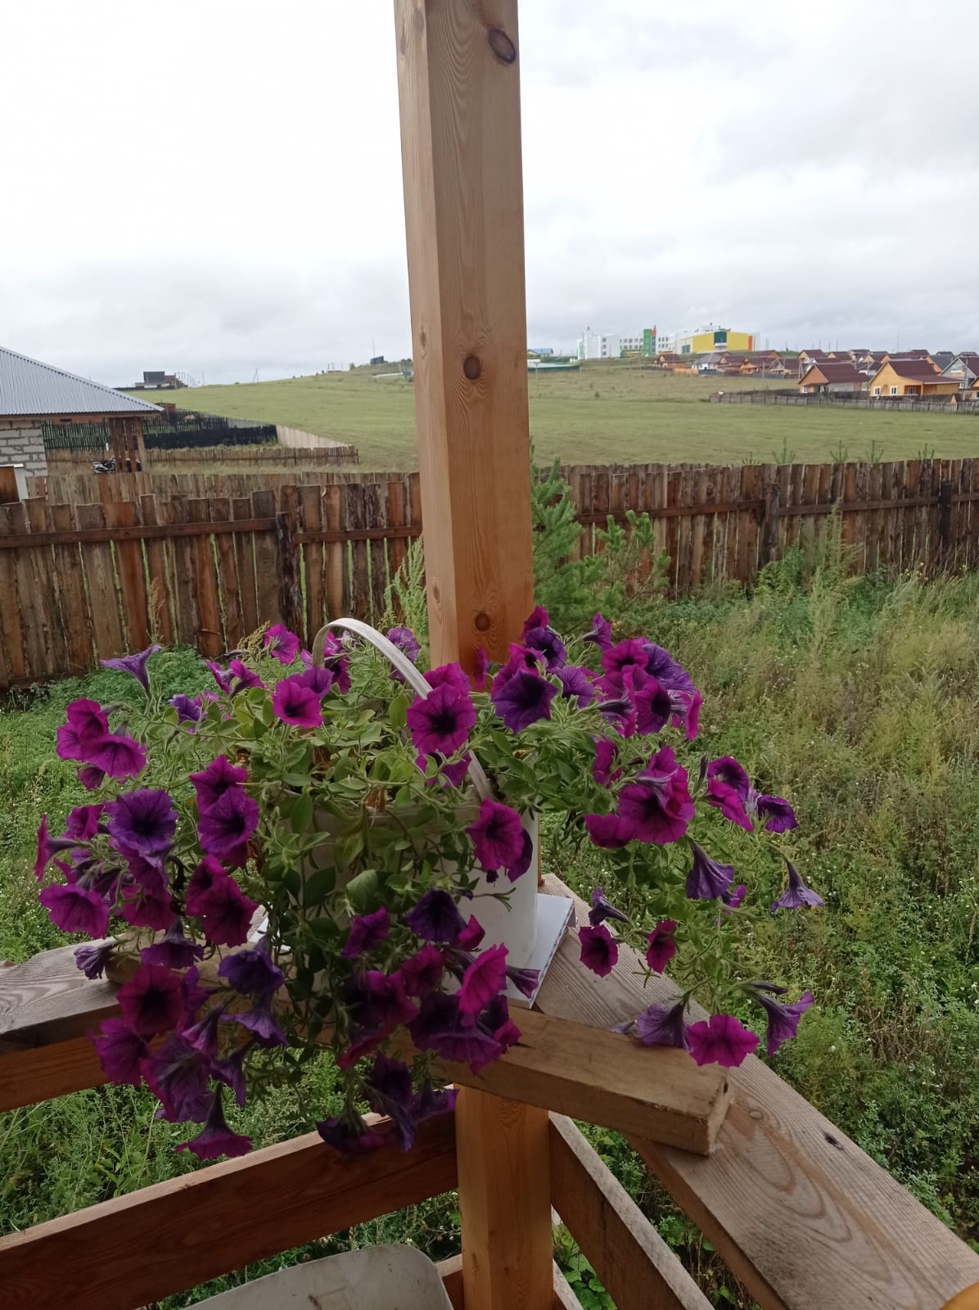
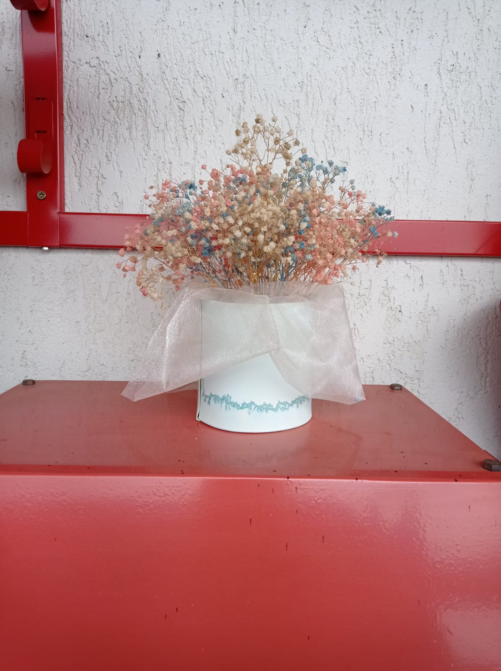
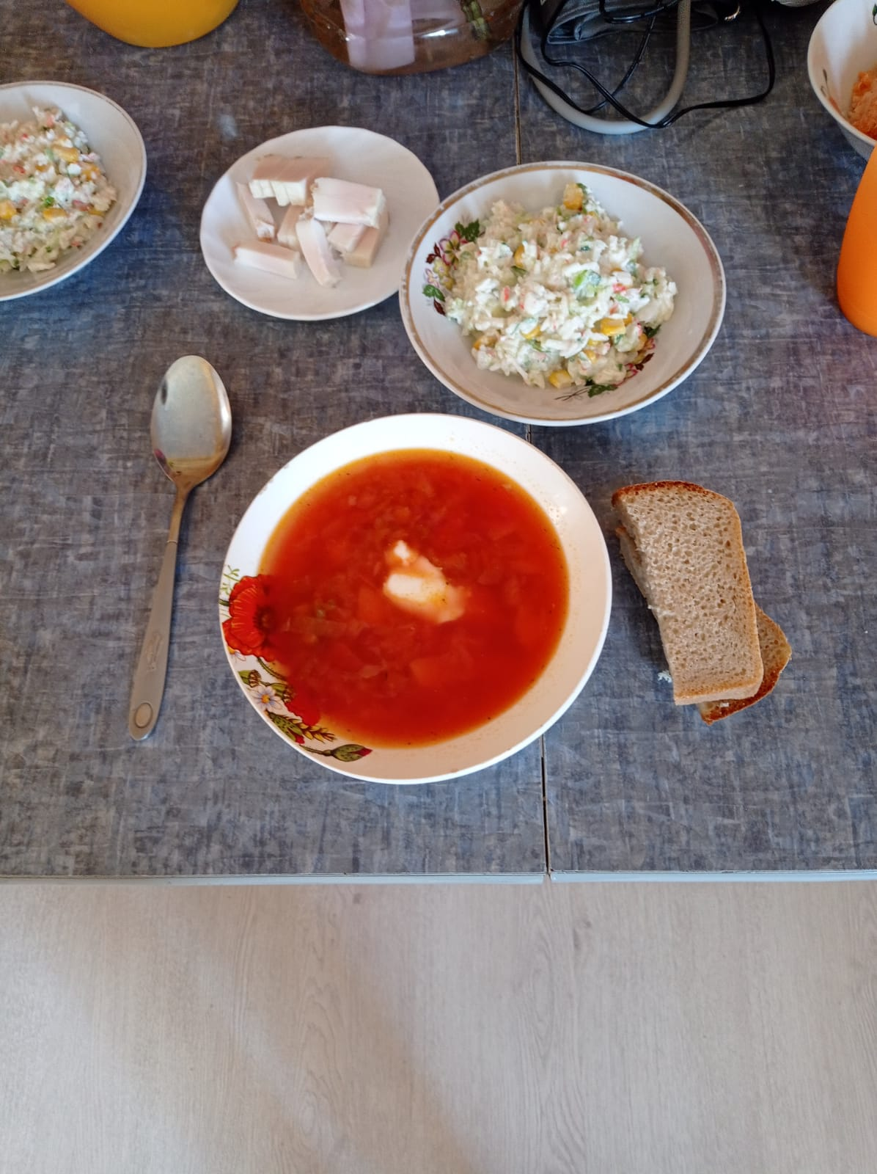
Еще наша жизнь в фотографиях
прогулки
Светские беседы
Здесь наши подопечные получили открытки от малышей из детского дома и школ города Иркутска
А еще у нас борщ со сметаной и салом

Slide 8
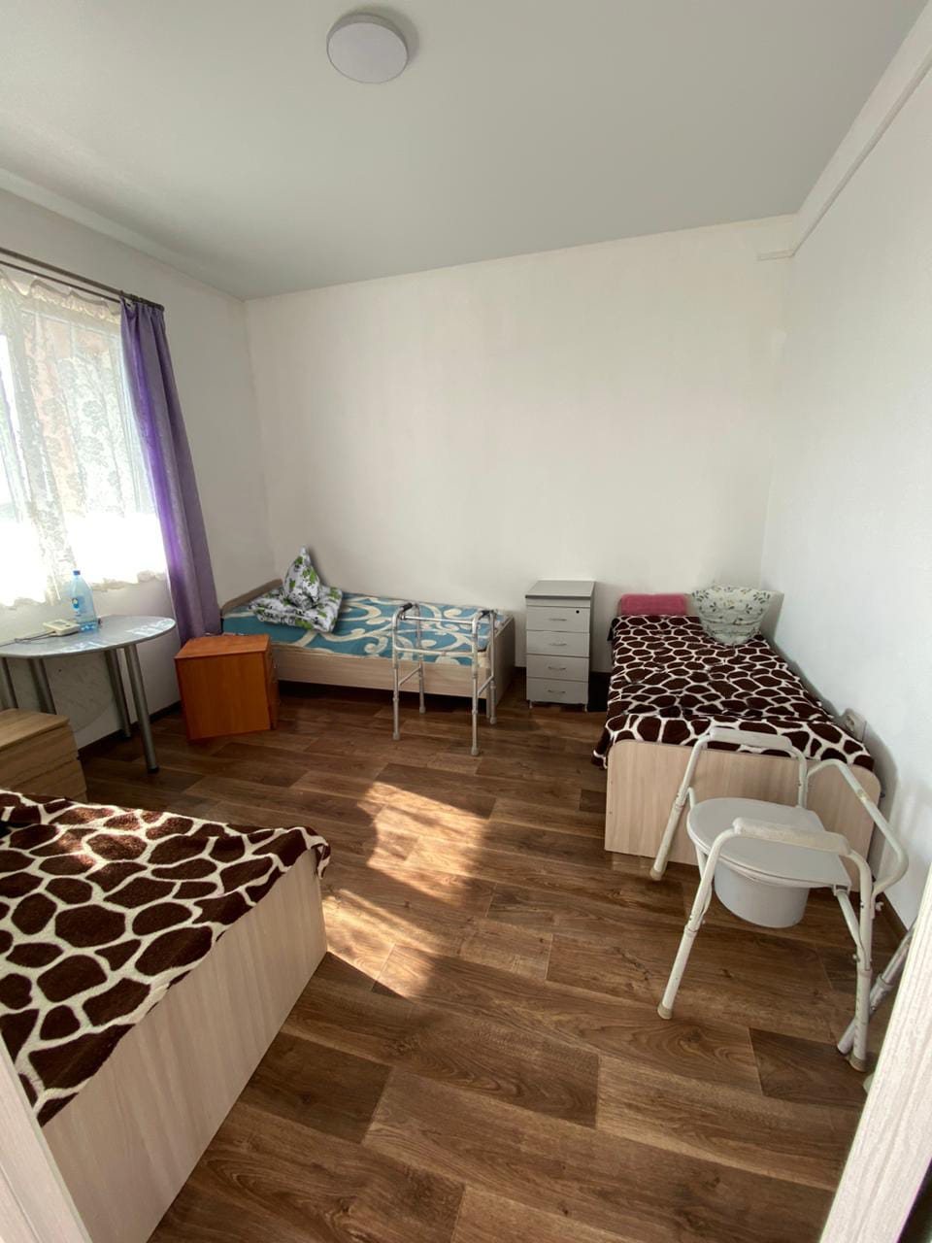
Бизнес-модель
Исследования
Мы стараемся быть в курсе последних исследований по социальной работе
Аннотация
Мы считаем, что основное требование к пансионатам- это безопасность и недорогие услуги по уходу для подопечных
Дизайн
Минималистичный дизайн – это не просто модное слово, это основа бытовой безопасности(скользкие коврики, острые углы и т.д.) и простота в использовании

Slide 9
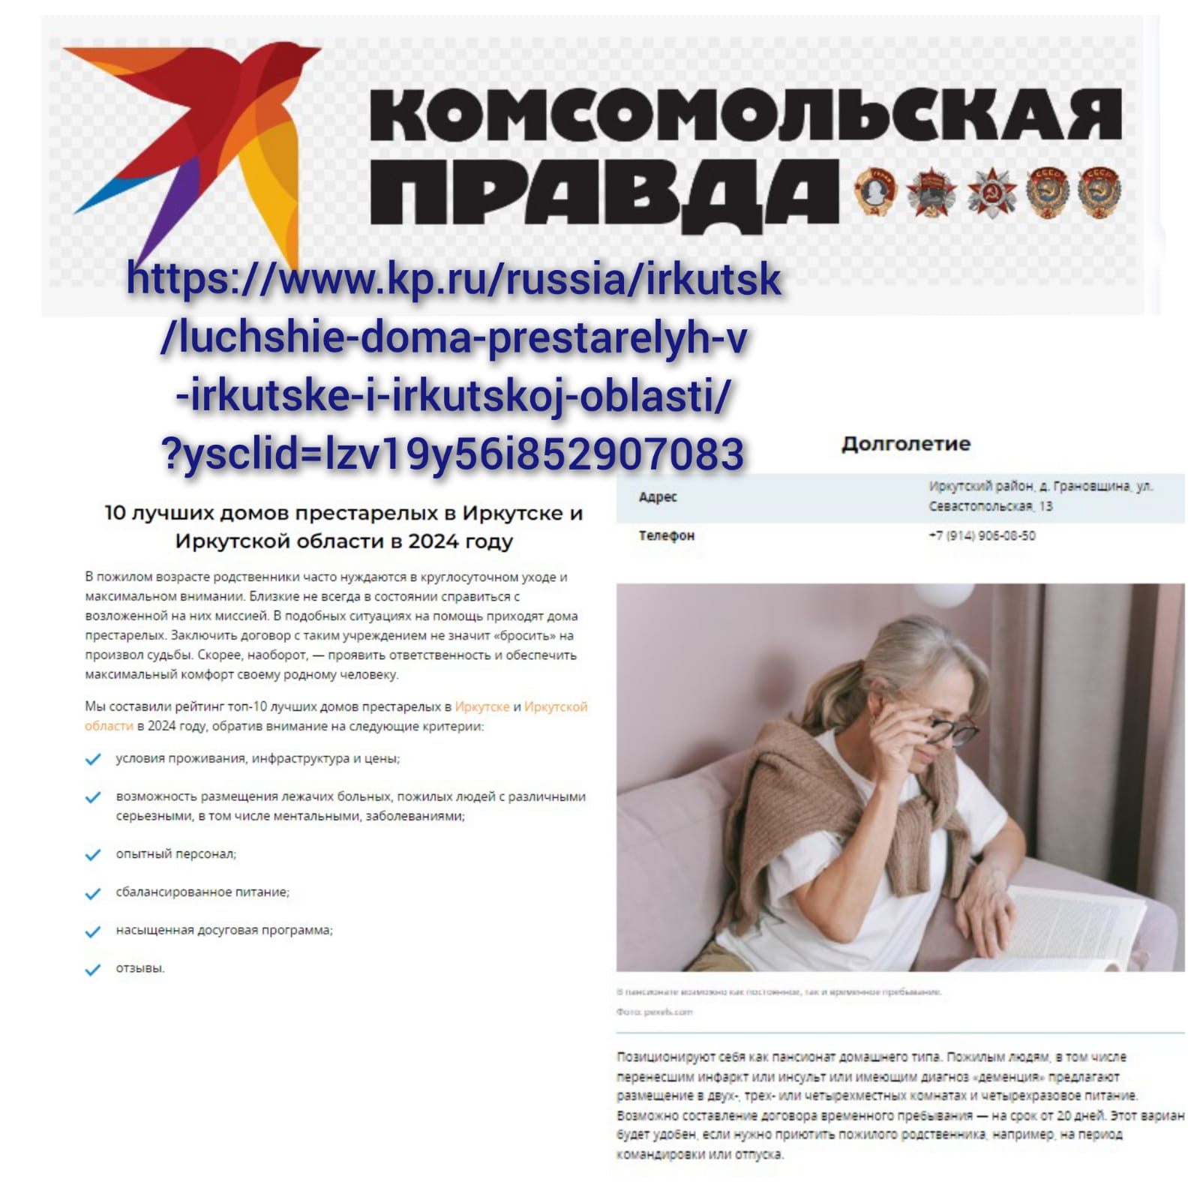
Обзор рынка
Мы вошли в 10ку лучших пансионатов для пожилых Иркутска и иркутской области, статья об этом в «комсомольской правде»

Slide 10
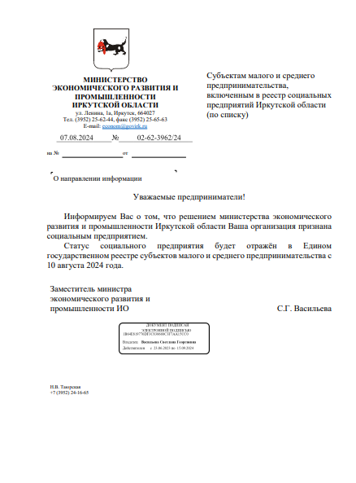
Обзор рынка
Второй год подряд министерством экономического развития иркутской области мы признаны социальным предприятием

Slide 11
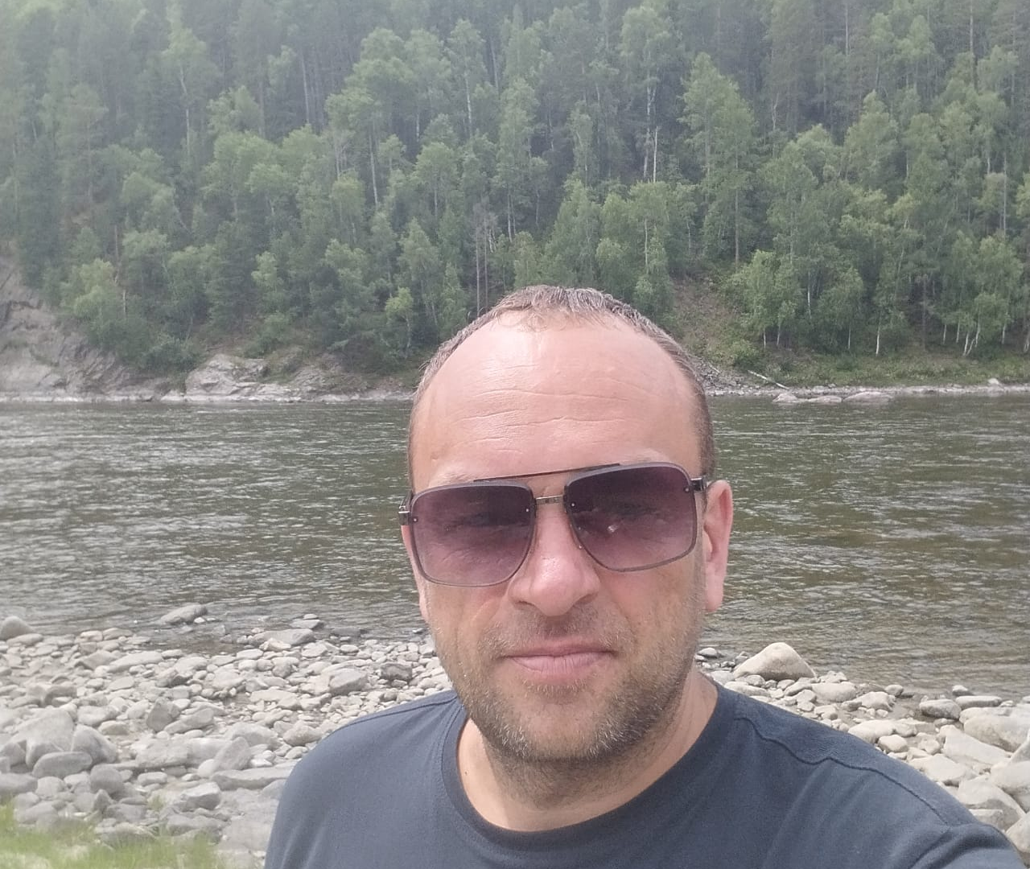
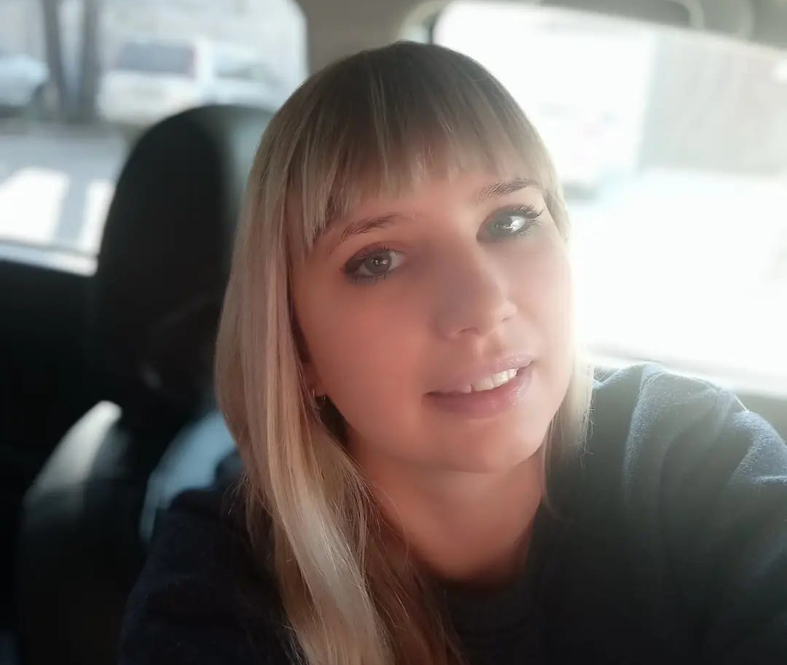
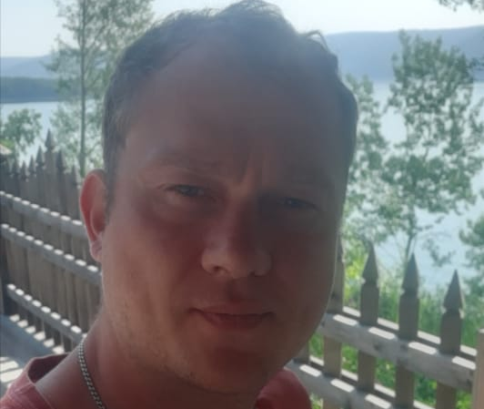
Знакомство с командой
Переломов Антон Анатольевич​
Переломова Татьяна Сергеевна​
Помощник руководителя
Руководитель пансионата
Панасенко Евгений Анатольевич​
Помощник по хозяйственным нуждам

Slide 12
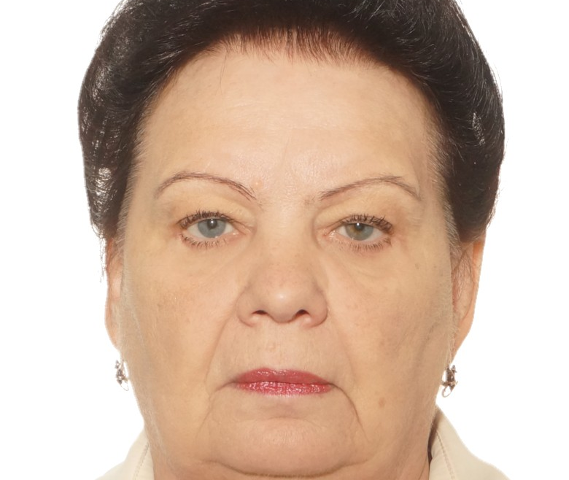
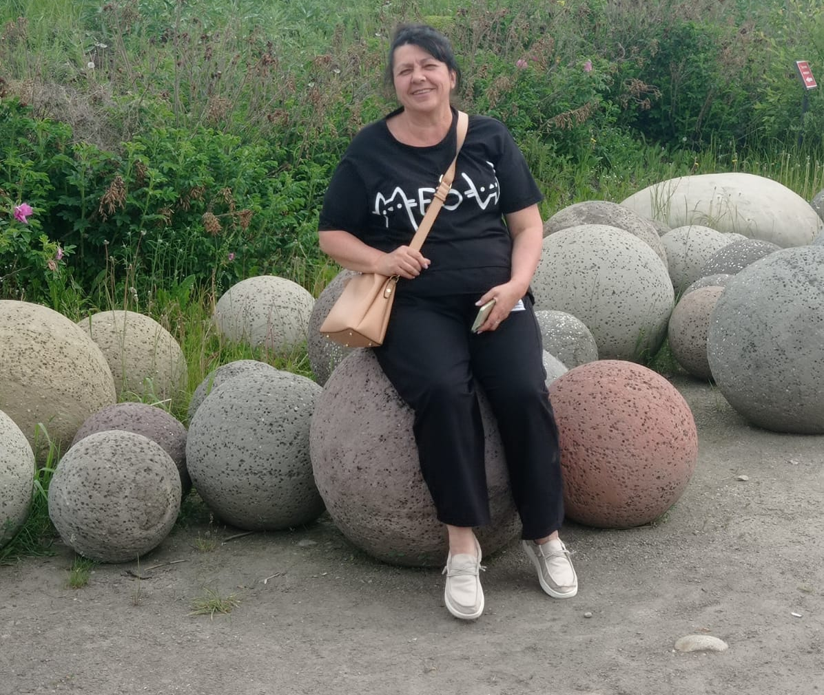
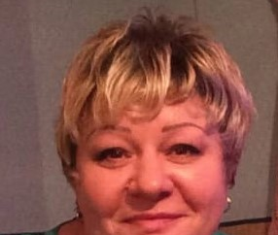
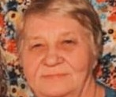
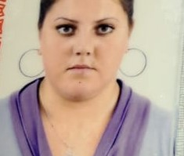
Команда в полном составе
Главные советники (наши мамы)
Валентина Николаевна
Галина Борисовна​
Тюленева Ирина
Тюленева Галина Владимировна
Агеева виктория
сиделка
сиделка
сиделка

Slide 13

Сводка
Мы, коллектив пансионата «Долголетие», считаем, что свое дело надо выполнять на 110 %. Мы помогаем нашим подопечным и их родственникам, используя новейшие и современные товары для обихода и быта. Мы процветаем благодаря отличному коллективу, отвечающему за свое дело. Как говорит наш руководитель: "Эффективность достигается благодаря слаженной работе команды".

Slide 14
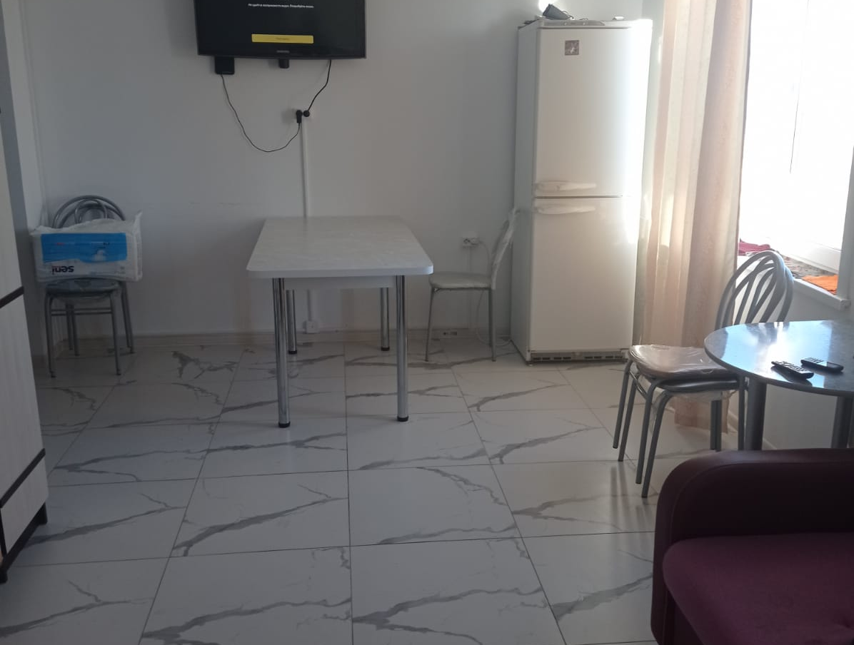
Спасибо
Переломов Антон Анатольевич
8-914-90-60-850
perelomowa.tatyana@gmail.com​
ИП Переломов А.А.
ОГРНИП 321385000030944
ИНН 381079926016
Дата регистрации
23 марта 2021 г.

